Slide 1
华中科技大学 计算机科学与技术学院
编译原理实验
实验四
符号表管理和属性计算
2021年5月18日星期二
编译原理课程组

Slide 2
4.1 选择合适的数据结构
4.1.1 符号表作用
用来存放有关标识符（符号）的属性信息；
用来体现作用域与可见性信息；
4.1.2 实现符号表的常用数据结构
一般的线性表
如：数组，链表，等
有序表
查询较无序表快，如可以采用折半查找
二叉搜索树
Hash表

Slide 3
4.2 符号表的实现
4.2.1 符号属性
符号名；
符号的类别，如：常量、变量、过程/函数、类的名称；
符号的类型，如：常量、变量的数据类型，过程/函数的返回类型等；
符号的存储类别和存储分配信息：存储类别确定其分配的区域，静态或动态数据区，堆区或栈区，存储分配信息如单元的大小，相对于某个存储区域的偏移位置等等；
符号的作用域信息 ；
其他属性，如数组内情向量、记录结构的成员信息、函数及过程的形参；

Slide 4
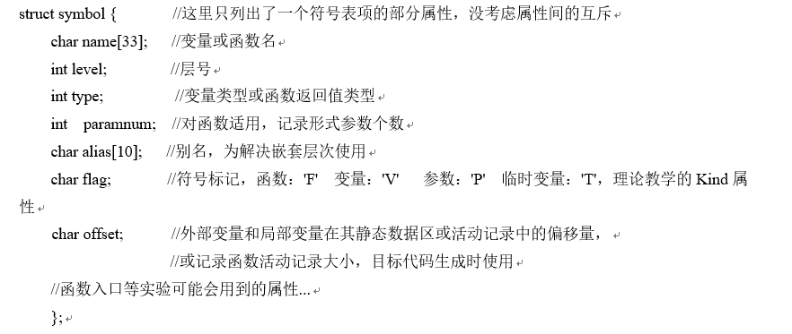
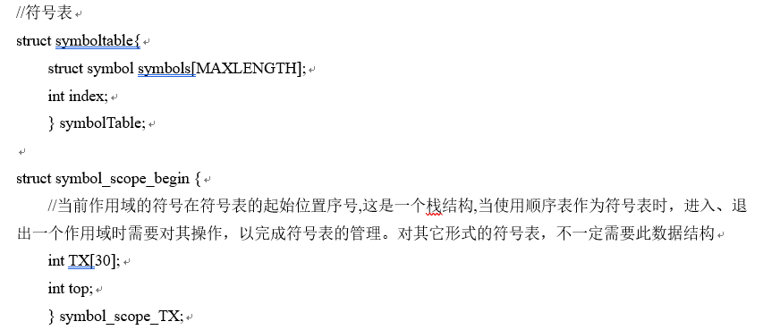
4.2 符号表的实现—单符号表

Slide 5
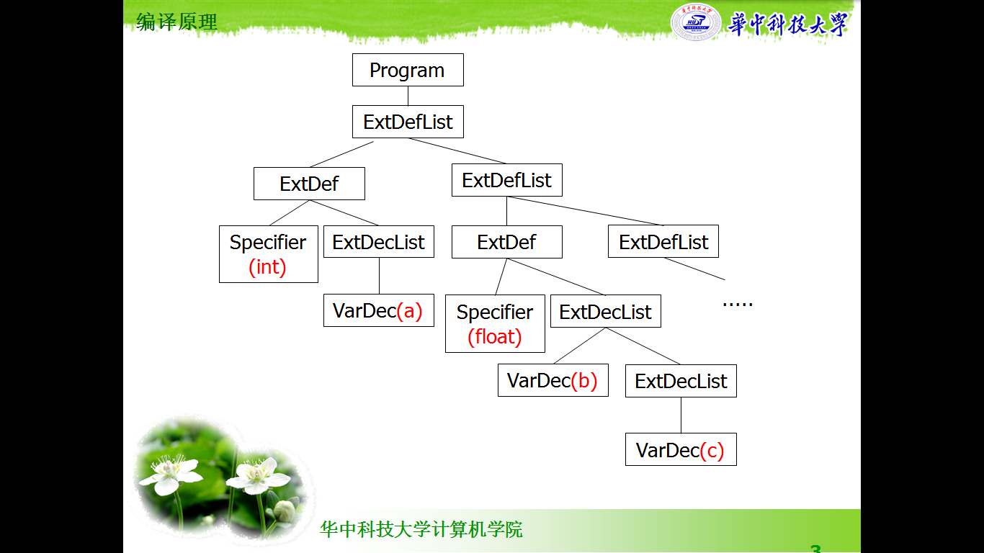
4.2 符号表的实现
（1）外部声明
LEV: 0
name | KIND | L | OFFSET | TYPE…
pTX
TX0
a | var | 0 | DX | int
b | var | 0 | DX+4 | float
.offSet：DX
外部变量在静态数据区偏移起点DX可为0
c | var | 0 | DX+8 | float
.width: 4*1
.offSet：DX+4
.offSet：DX
.num: 1
.offSet：DX+4
.offSet：DX+12
.width: 4 .type:int .offSet: DX
.width: 4*2
如果某ExtDefList结点的第一个棵子树是函数，函数中的局部变量在堆栈区中分配单元，则将该ExtDefList结点的offSet直接赋值给第二孩子结点的offset属性
.width：4
.type：int
.num: 2
.width: 4 .type:int
.offSet: DX
.width: 4 .type:float .offSet: DX+4
.width：4
.type：float
.num: 1
.width: 4 .type:float .offSet: DX+4
.width: 4 .type:float .offSet: DX+8
.width: 4 .type:float .offSet: DX+8

Slide 6
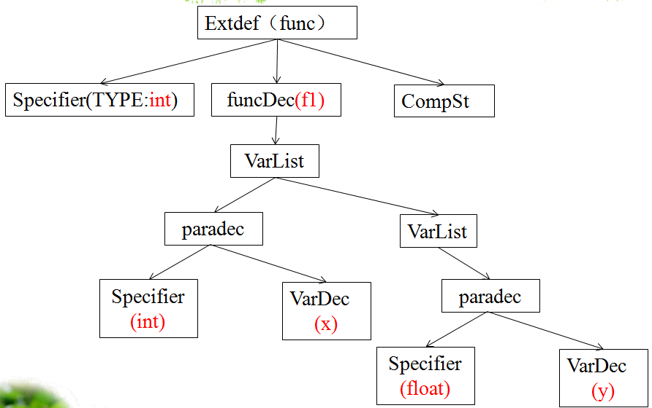
LEV: 0
LEV: 1
4.2 符号表的实现
（2）函数声明
name | KIND | L | OFFSET | TYPE…
pTX
f1 | function | 0 | 入口标号 | 返回类型等
pTx=>TX1
TX1
x | Var | 1 | DX | int
y | Var | 1 | DX+4 | float
具体形参单元分配依赖于调用双方的参数传递的约定，通常会用到寄存器。
.type : int
.type : int
（返回类型）
.num: 2
.width: 8
.num: 1
.width: 4
.offSet: DX
.num: 1
.width: 4
.offSet: DX+4*1
.offSet: DX
.num: 1
.width: 4
.offSet: DX+4
.type : int
.width: 4
.name: x
.name: y
.type : float
.width: 4

Slide 7
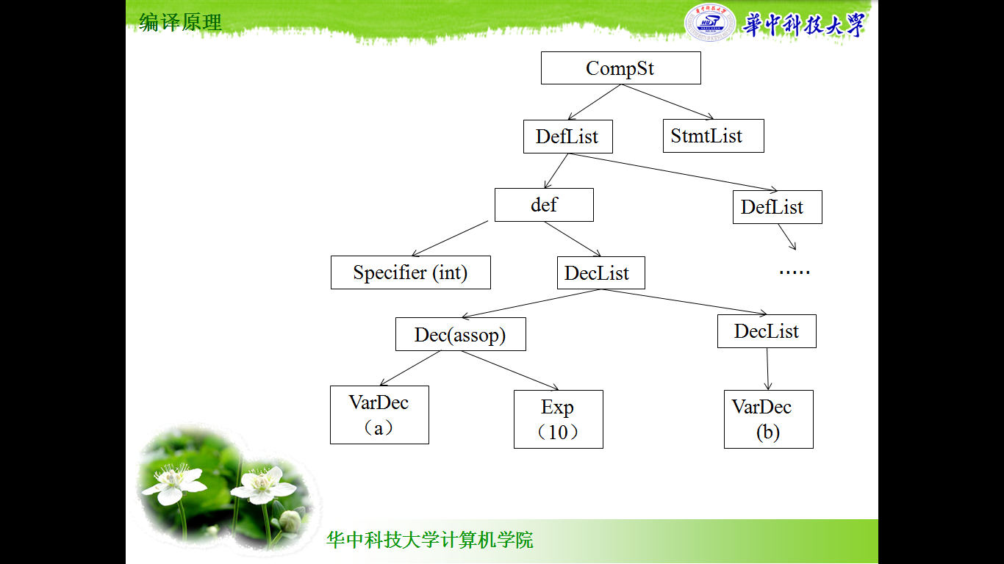
4.2 符号表的实现
LEV: i
LEV: i-1
（3）复合语句
name | KIND | L | OFFSET | TYPE…
TXi
pTX
a | var | i | DXi | int
b | var | i | Dxi+4 | int
退出复合语句
.offSet: DXi
生成StmtList的中间代码
.offSet: DXi
.offSet: Dxi+复合语句中局部变量占的单元数
.offSet: Dxi+8
处理其它说明
.offSet: DXi
.offSet: Dxi
.type: int .width: 4
.type : int .width: 4
.offSet: Dxi+4
.type: int .width: 4
.offSet: Dxi
.type: int .width: 4
生成代码
a=t1
.offSet: Dxi
.type: int .width: 4
生成exp代码：
t1=#1
.offSet: Dxi+4
.type: int .width: 4

Slide 8
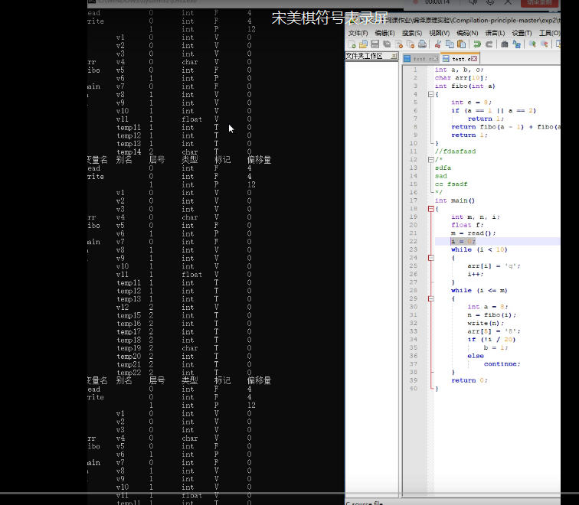

Slide 9
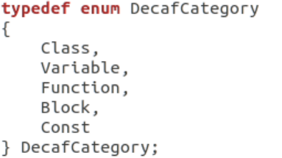
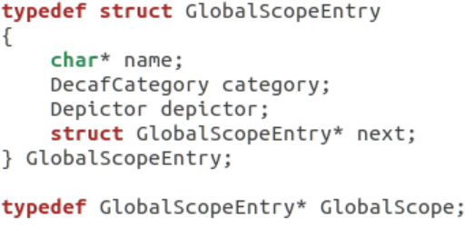
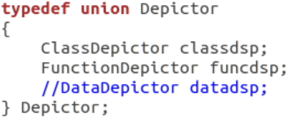
4.3 符号表的实现—多表实现
代码实现—以下基于decaf语言，使用链表实现
4.3.1 符号表定义
在decaf中，作用域包含4类，：全局（Global） 作用域、 类（Class） 作用域、 形参（Formal） 作用域以及局部（Local） 作用域。
全局作用域的符号表：每条表项包括符号的名字（类名）、符号类别（类）、描述（类的描述和函数的描述的联合体）。

Slide 10
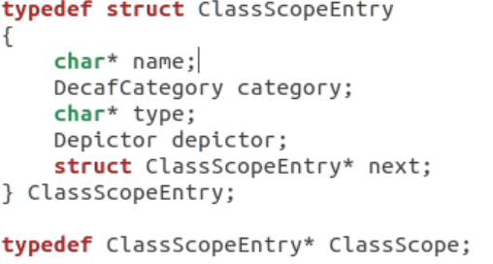
4.3 符号表的实现
4.3.1 符号表定义
类作用域的符号表：每条表项包括符号的名字（变量名或函数名）、 符号类别（变量或函数）、符号类型、描述（对于变量而言该项为空，对于函数该项指向函数的描述）。

Slide 11
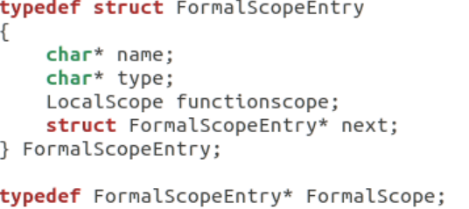
4.3 符号表的实现
4.3.1 符号表定义
形参作用域的符号表：每条表项包括符号的名字（形参名）、符号类型（形参类型）、函数体域（指向函数体局部作用域符号表的指针）。

Slide 12
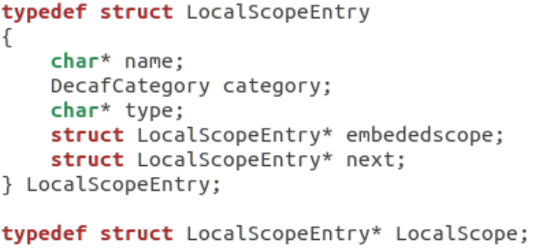
4. 3 符号表的实现
4.3.1 符号表定义
局部作用域的符号表：每条表项包括符号的名字（变量名或语句块临时名）、符号类别（变量或语句块）、符号类型（int/float/…）、内嵌域列表（指向语句块所在的局部作用域）。

Slide 13
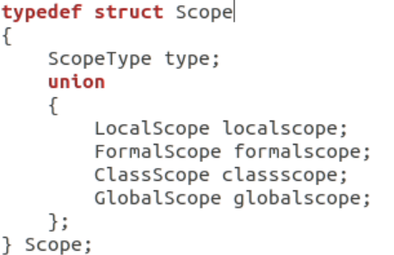
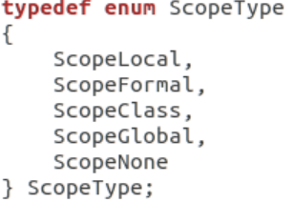
4.3 符号表的实现
4.3.2 符号表操作——作用域栈的初始化与销毁
作用域栈：维持当前对程序可见的作用域，进而实现符号作用域合法性的检查。
管理方式：每打开一个作用域，就把该作用域压入栈中；每关闭一个作用域，就从栈顶弹出该作用域。作用域栈中记录着当前所有打开的作用域的信息，栈顶元素就是当前最内层的作用域。
栈中存放的作用域为4种类别，对应4种结构体，由于C中没有模板特性，再定义一个结构体Scope。

Slide 14
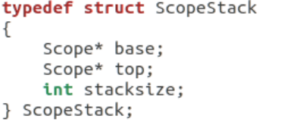
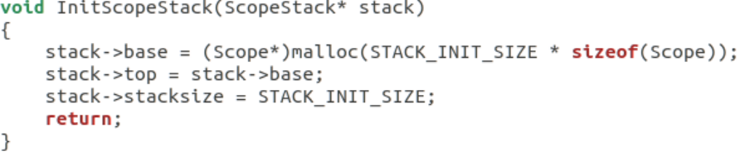
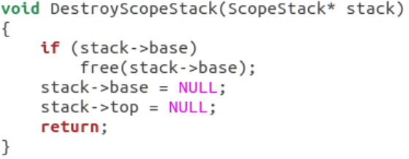
4.3 符号表的实现
4.3.2 符号表操作——作用域栈的初始化与销毁

Slide 15
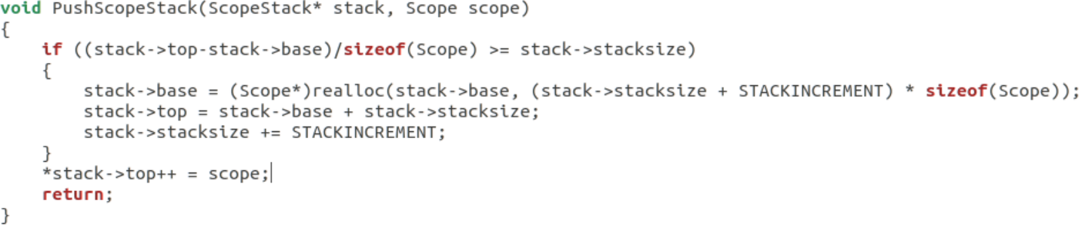
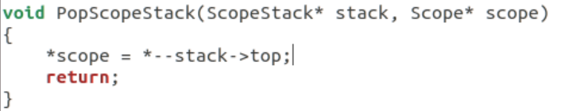
4.3 符号表的实现
4.3.3 符号表操作——入栈与出栈
入栈：
出栈：

Slide 16
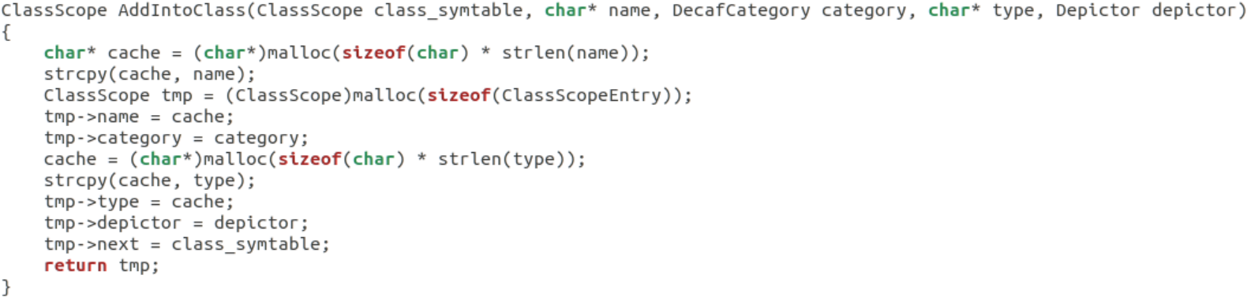
4.3 符号表的实现
4.3.4 符号表操作——插入表项（以类作用域为例）
类作用域的定义：

Slide 17
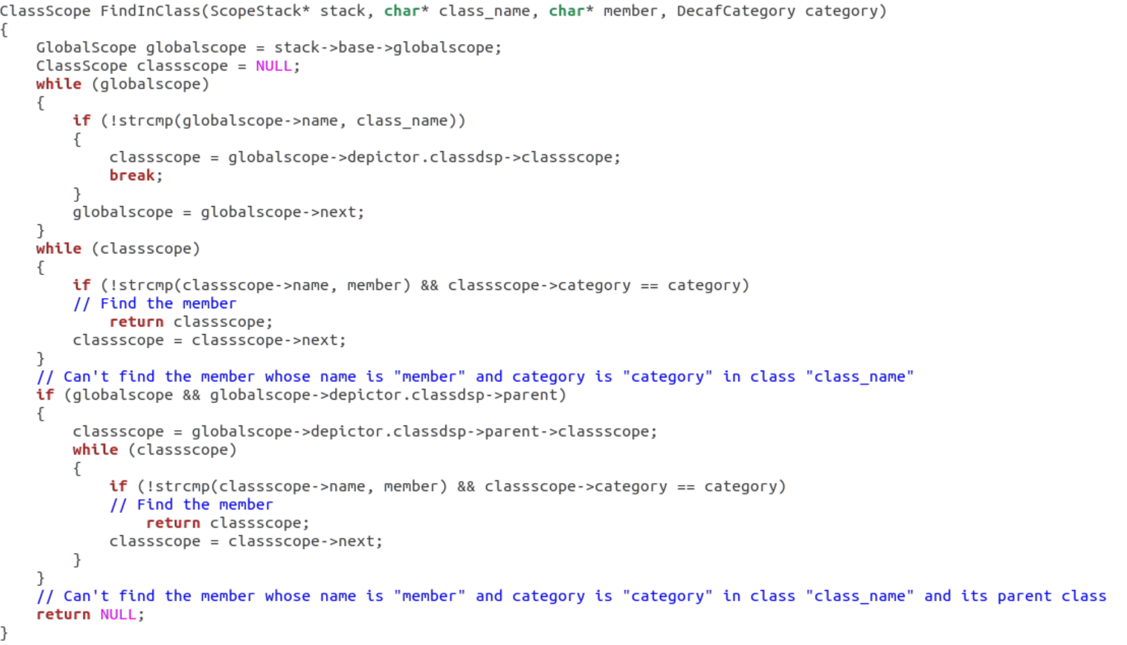
4.3 符号表的实现
4.3.5 符号表操作——查询表项（查询某个类的某个类别且为某名字的变量）
类名匹配成功
类别匹配成功
对应类名中下找不到能够匹配的变量

Slide 18
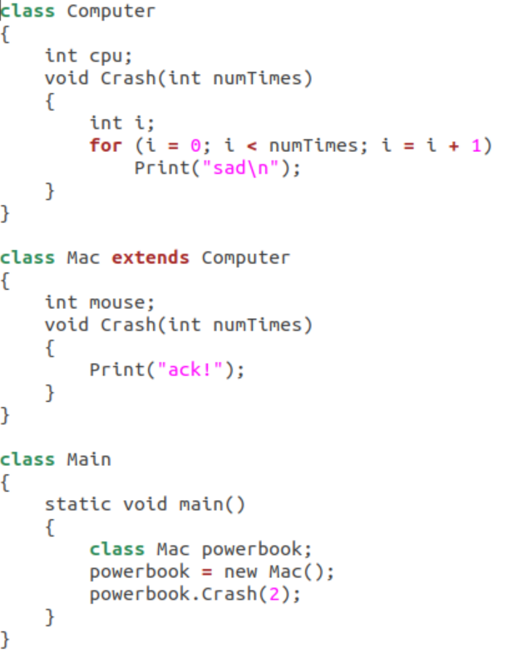
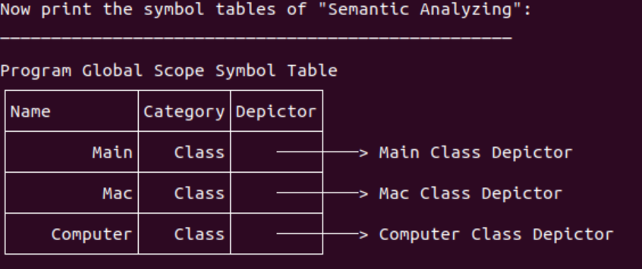
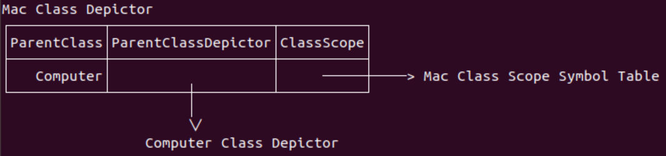
4.4 输出动态变化的符号表
符号表部分截图：
示例代码：

Slide 19
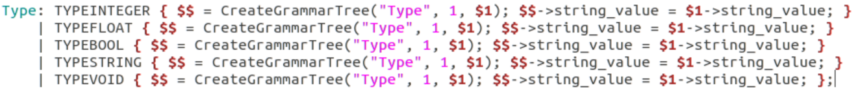
4.5 语义计算
产生式左边的非终结符对应的属性用$$表示，右边的几个符号的属性值按从左到右的顺序依次对应为$1、$2、$3等；
语义动作以花括号“{”和“}”括起来。

Slide 20
华中科技大学 计算机科学与技术学院
谢谢大家！
编译原理课程组

